Slide 2
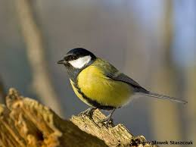
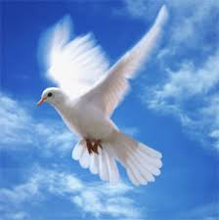
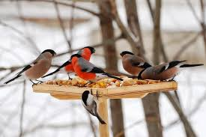
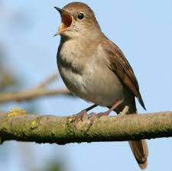
Различаемся мы цветом,
Встретишь нас зимой и летом,
Если крыльями взмахнем -
Будем в небе голубом.
Мы умеем щебетать, каркать,
петь и ворковать. Нас зимой вы подкормите
Дети, кто мы, назовите.

Slide 3
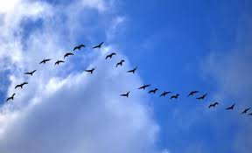
Вестники весны
Наступила весна, кончились морозы, начинает пригревать солнышко, тает снег. Возвращаются из теплых стран перелетные птицы.

Slide 4
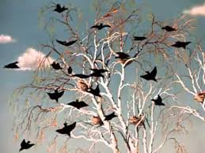
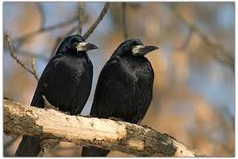
Первыми прилетают грачи.
«Грачи на горе – весна на дворе».

Slide 5
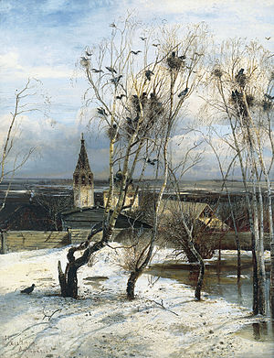
Картина русского художника А. К. Саврасова «Грачи прилетели».

Slide 6
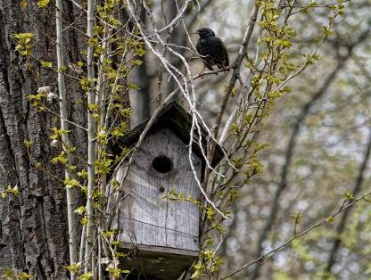
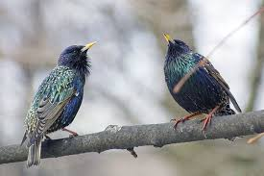
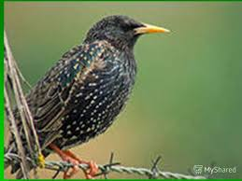
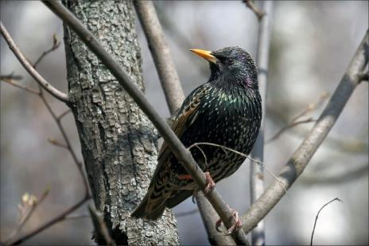
За ними прилетают скворцы.
Видишь скворца – знать весна у крыльца.

Slide 7
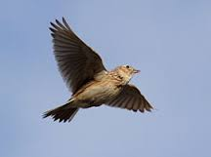
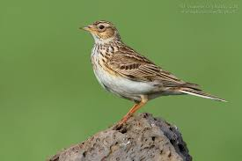
Затем возвращаются жаворонки.
«Жаворонок летит к теплу».

Slide 8
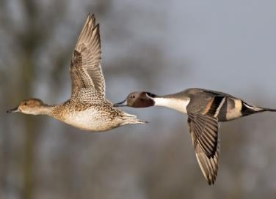
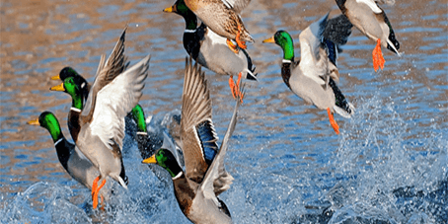
Как только начинает сходить лёд на реках, сразу прилетают утки, гуси.

Slide 9
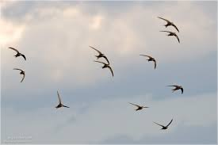
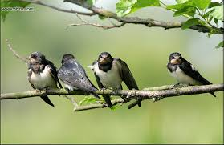
Всех позже прилетают ласточки и соловьи.
Прилёт весной ласточки, к скорым грозам.

Slide 10
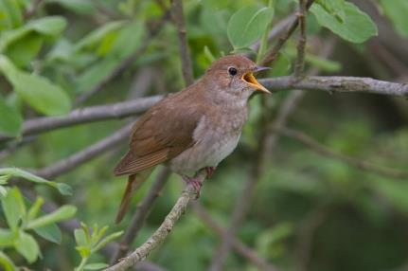
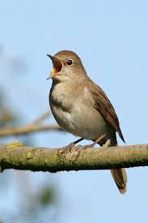
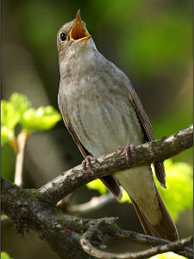
Мал соловей, да голос велик.
Соловей — птичка-невеличка, а заголосит — лес дрожит!
Вот они какие — первые весенние птицы, которые к нам прилетают, приносят на крыльях нам весну, тепло и радость.

Slide 11
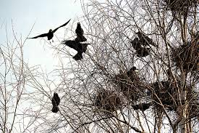
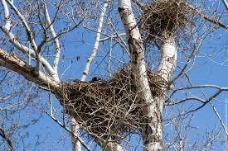
Весенние хлопоты
Весной почти все птицы вьют гнезда.
Без рук, без топора - построена изба.

Slide 12
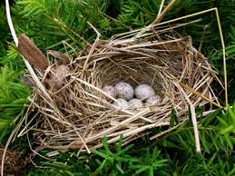
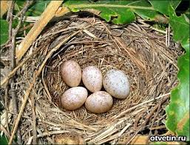
В гнезда птицы откладывают яйца.

Slide 13
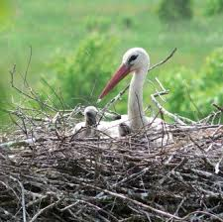
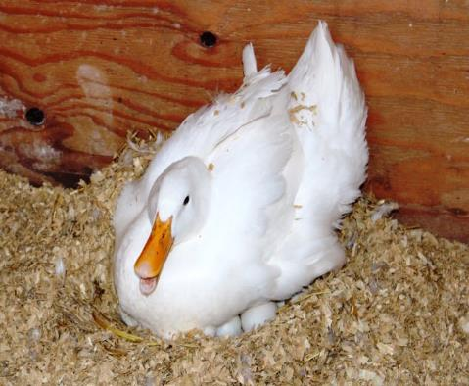
Затем они высиживают их – согревая своим теплом.

Slide 14
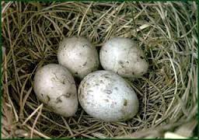
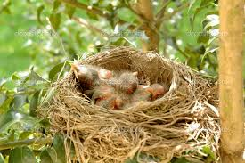
Из яиц появляются птенцы.
Был белый дом, чудесный дом, И что-то застучало в нём, И он разбился и оттуда Живое выбежало чудо.

Slide 15
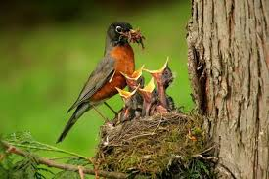
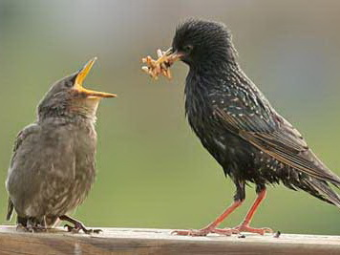
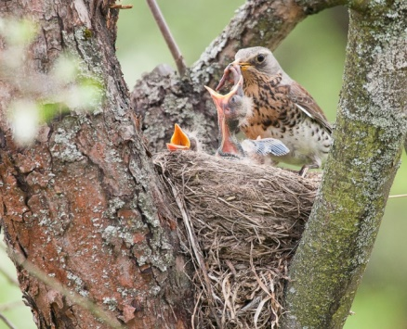
Родители заботятся о своих птенцах - приносят им в клювиках еду: жучков, червячков, насекомых.

Slide 16
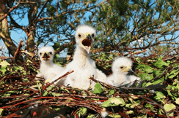
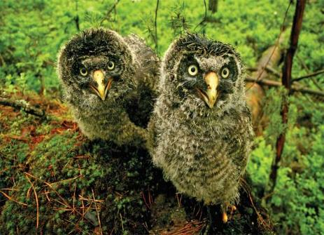
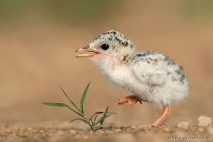
Птенцы быстро растут и вскоре взрослые птицы учат их летать, искать еду, спасаться от врагов.

Slide 17
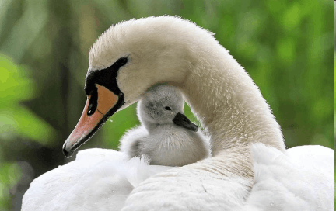
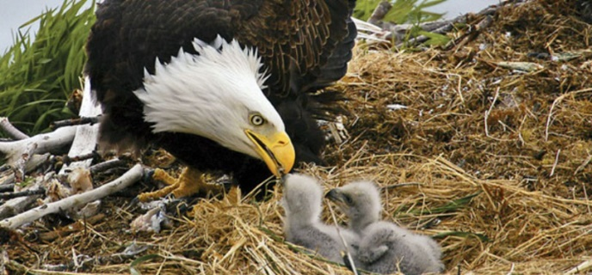
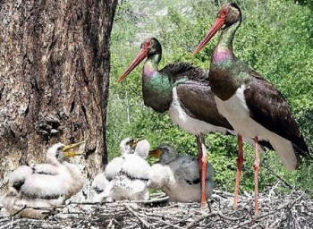
Сколько забот у родителей, но это приятные хлопоты!

Slide 18
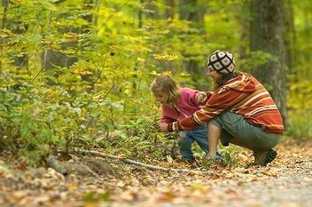
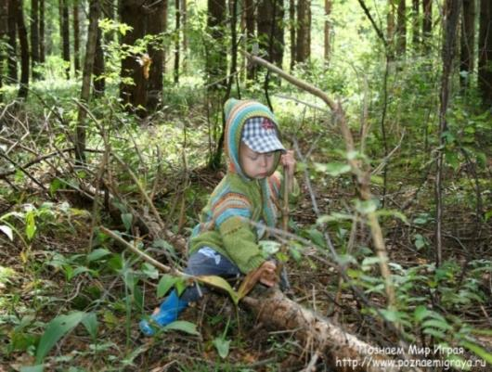
Прогулки по лесу
Если вы придете в лес на прогулку, старайтесь не шуметь, не заглядывать в птичьи гнезда. Не трогайте яйца и птенчиков руками , вы можете испугать птиц и они бросят свой дом. Тогда в гнезде никогда не появятся птенчики.

Slide 19
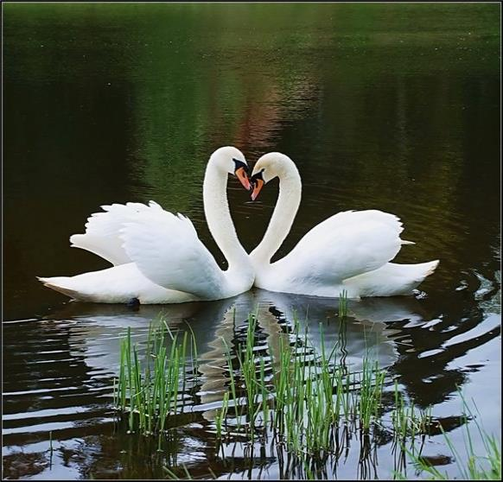
На нашей планете живут чудесные создания
Они летают и поют, и землю свято берегут.
Скажите, дети, можно жить без птиц на свете?
Что случится если, птицы на земле вдруг пропадут?

Slide 20
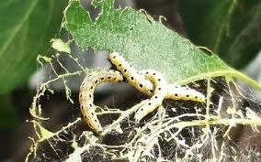
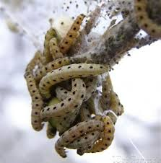
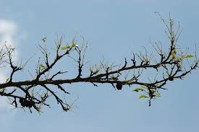
Букашки, жуки, червяки на деревья нападут
И съедят кору, листочки , обгладают ветки, почки…

Slide 21
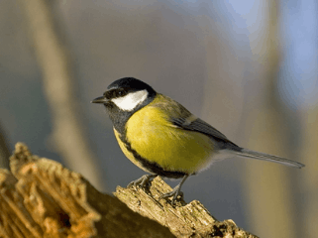
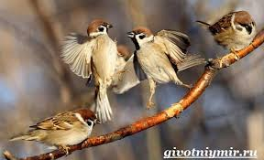
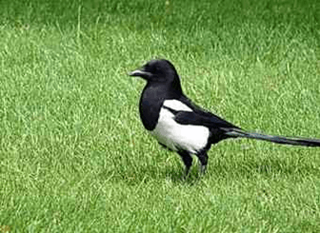
Вот , что будет , если птицы, Все исчезнут – пропадут.
И не будет щебетанья, дивных трелей соловья.
И сороки стрекотанья , чик – чирика воробья
Скучно будет, знают дети,
Жить без птиц на белом свете.

Slide 22
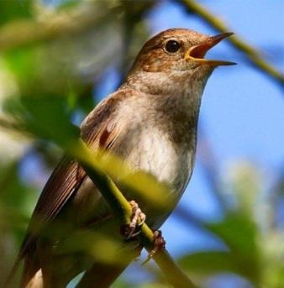
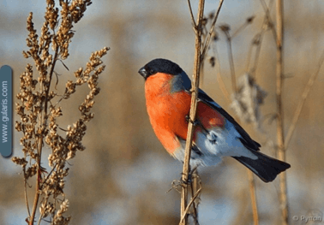
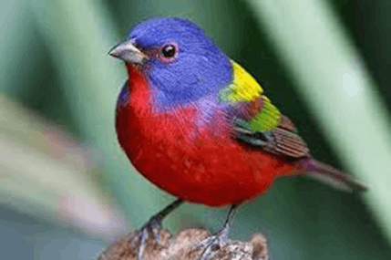
Давайте беречь и защищать наших пернатых друзей и не только потому, что они приносят пользу, но и потому, что они своей красотой и прекрасным пением оживляют природу, доставляют человеку хорошее, радостное настроение.

Slide 23
Будем благодарны им за это!!!

Slide 24
Чудесные создания

Slide 25
Викторина
1 Как называют птиц, которые улетают в теплые края и возвращаются в родные места?
2 В какое время года прилетают перелетные птицы?
3 Какие птицы прилетают первыми?
4 Что делают птицы весной?
5 Как заботятся птицы о своих птенцах?
6 Какую пользу приносят птицы?
7 Что будет если исчезнут все птицы?
8 Как нужно беречь птиц?

Slide 26
ЗАГАДКИ О ПТИЦАХ
Хоть я не молоток – по дереву стучу
В нем каждый уголок обследовать хочу
Хожу я в шляпке красной и акробат прекрасный.
Всю ночь летает – мышей добывает,
А станет светло – спать летит в дупло.

Slide 27
На шесте – дворец, во дворце – певец.
Кто на елке, на суку – счет ведет ку-ку, ку-ку.

Slide 28
Белые щечки – синяя птичка,
остренький клювик собой невеличка
Желтая грудка это… синичка.
Чернокрылый, Красногрудый И зимой найдет приют: Не боится он простуды - С первым снегом Тут как тут!

Slide 29
Дидактическая игра «Ребусы про птиц»

Slide 30
Спасибо за внимание.

